Slide 1
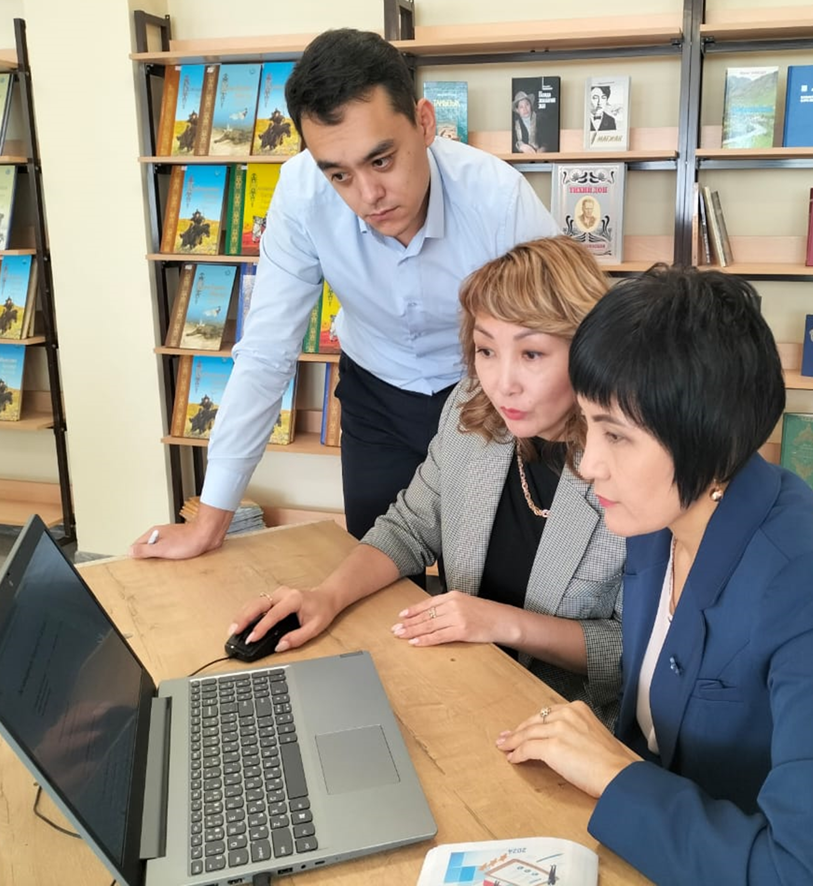

Особенности аттестации педагогов на национальной платформе непрерывного профессионального развития «Ұстаз»
Астана, 2025

Slide 2

Из Правил и условий аттестации педагогов
утверждены приказом МОН РК от 27 января 2016 года № 83
Аттестация – процедура, проводимая с целью определения уровня квалификации педагогов, по результатам которой присваиваются (подтверждаются) квалификационные категории согласно Правилам.
Национальная платформа непрерывного профессионального развития педагога «Ұстаз» (объект информатизации) (далее – Платформа) – платформа организации, определенной уполномоченным органом в области образования, обеспечивающая сбор и обработку данных о профессиональной деятельности педагога.
Акт ввода в промышленную эксплуатацию информационной системы «Ұстаз»

Slide 3
Профессиональные стандарты педагога (трудовые функции)
Профессиональные стандарты для педагогов организаций образования, утверждены приказом МП РК от 24 февраля 2025 года № 31
Осуществление учебно-методической деятельности
Подготовка и разработка учебно-методических материалов
Осуществление профессионального развития
Рефлексия собственной практики и практики коллег
Исследование образовательного процесса
Осуществление учебного процесса
Планирование и организация учебного процесса
Динамика сформированности навыков у детей с ограниченными возможностями (за исключением ПМПК)
01
04
02
Оценивание учебных достижений обучающихся
Контроль за прогрессом и уровнем усвоения обучающимися содержания образования.
методических кабинетов (центров), педагогами (возможно, других организаций образования), членами аттестационной комиссии
05
Дополнительная трудовая функция Осуществление классного руководства
03
Приобщение обучающихся к системе ценностей
Осуществление воспитательной деятельности

Slide 4
Портфолио педагога - квалификационные характеристики и профессиональные стандарты
Типовые квалификационные характеристики должностей педагогов, утверждены приказом МОН РК от 13 июля 2009 года № 338
Квалификационная категория | Педагог-модератор | Педагог-эксперт | Педагог-эксперт | Педагог-исследователь | Педагог-мастер
Обеспечение безопасной среды обучения | поддерживает безопасную и благоприятную среду, применяет этические нормы | обеспечивает безопасную и благоприятную среду, руководствуется этическими нормами | обеспечивает безопасную и благоприятную среду, руководствуется этическими нормами | управляет безопасной и благоприятной образовательной (развивающей) средой, поддерживает коллег в понимании этических норм
Знание | знает предмет, учебно-воспитательный процесса, методику преподавания и оценивания
Организация и проведение учебного процесса | учёт психолого-возрастных, индивидуальных особенностей и потребностей | оценивает и отслеживает прогресс и развитие способностей | оценивает и отслеживает прогресс и развитие способностей | реализует интегрированный процесс обучения | с учетом результатов исследований практики
 | владеет различными методами, стратегиями преподавания и оценивания | применение инновационных форм, методов и средств обучения | применение инновационных форм, методов и средств обучения | на основе авторских технологий и стратегий оценивания | внедрение и реализация авторской программы
Портфолио | Качество преподавания: Лист наблюдения урока (занятия) заполняют руководитель, заместитель, педагоги, методисты и члены аттестационной комиссии. Предоставляется обратная связь.
Работа с одарёнными обучающимися | подготовка участника или победителя олимпиад, конкурсов, соревнований на уровне
 | организация образования | район/ область | район/ область | область/ | республиканский или международный уровень
Портфолио | Достижения обучающихся: Сертификат, диплом участника/победителя в соответствии с уровнем участия
Взаимодействие с коллегами анализ/ исследование практики | анализирует собственную практику и актуальные результаты практики коллег | оценивает результаты собственной практики и актуальные исследования коллег по развитию способностей | оценивает результаты собственной практики и актуальные исследования коллег по развитию способностей | исследует практику вместе с коллегами и распространяет результаты исследования для улучшения практики | координирует исследования в, распространяет результаты, поддерживает коллег в профразвитии
 | организация образования | район/ область | район/ область | область/ | республиканский или международный уровень
Портфолио | Участие в рабочей (творческой, исследовательской группе), жюри, судействе. Выступление на конференции
 |  |  |  | Публикация в изданиях, рек. МП
Методическая деятельность | разрабатывает и внедряет учебно-методические материалы или программы |  |  |  | авторская программа, учебники, пособия
 |  |  | осуществляет методическую поддержку коллег | разрабатывает рекомендации на основе мониторинга
 | организация образования |  | район/ область | область/ | республиканский или международный
Портфолио | Учебно-методические материалы
Обобщение/ распространение опыта |  |  |  | область | на уровне республики
Портфолио |  |  |  | трансляция опыта: мастер-класс, урок и др. формы

Slide 5










ЦЕЛЬ ПЛАТФОРМЫ:
Обеспечение непрерывности профессионального развития педагогов
ЗАДАЧИ:
1. Цифровизация и интеграция всех профессиональных достижений педагога 2. Автоматизированное определение соответствия педагогов квалификационным характеристикам на основе оценки профессиональных компетенций и прозрачных критериев 3. Стимулирование педагогов к непрерывному образованию, повышению квалификации
23 735
253 783
93 107
13 295
>2 298 014
62 354
30 753
организаций образования
авторизованных пользователей
аттестуемых педагогов
аттестационных комиссий
материалов педагогов
модераторов
экспертов
Автоматизация процедуры аттестации
1
Подача заявления
2
Предоставление доступа аттестационной комиссии к портфолио
3
Заполнение листа оценивания портфолио
4
Формирование протокола
5
Подписание протокола
6
Уведомление педагога о решении (на основании Приказа)
Интеграция с различными базами данных, содержащих личные данные и сведения о деятельности педагогов:
НОБД
MHBO
Дипломы о высшемобразовании
ГБД ФЛ
ФИО (при создании учётной записи члена аттестационной комиссии которого нет в НОБД
Конкурсы и соревнования
Сведения об организациях Сведения о педагогах
Результат ОЗП, акты о нарушениях, даты нарушений, причины аннулирования
ГБД ЮЛ
Курсы повышений квалификаций
Обобщение и трансляция опыта
Наименованиеорганизации
П. 60. В случае отсутствия оцифрованных данных или документов (сведений), формирующихся на Платформе из различных баз данных, данные вносятся вручную ответственным лицом, назначенным приказом первого руководителя организации образования.
Педагог проверяет в личном кабинете полноту введенных и собранных автоматически данных.
Комиссия не вносит изменения или дополнения в материалы (портфолио) педагога.
Статья 59-1. Государственный контроль в отношении органов управления образованием
16) соблюдению порядка проведения аттестации педагогов и присвоения (подтверждения) квалификационных категорий педагогам в соответствии с правилами и условиями, определенными уполномоченным органом в области образования.
Закон «Об образовании» РК от 27 июля 2007 года № 319-III.
Параграф 1. Глава 10. Заместитель руководителя
Должностные обязанности: участвует в подборе и расстановке педагогических кадров. Принимает участие в подготовке и проведении аттестации педагогов.
Типовые квалификационные характеристики должностей педагогов

Slide 6


Решение по аттестации на платформе «Ұстаз»
Модератор
Эксперт
62 354
39 055
30 753
20 551
(62,6%)
(66,9%)
Мониторинг обращений
Общее количество | Отзыв заявления | Отзыв решения комиссии | Доступ для загрузки материалов | Изменение состава комиссии | Корректировка списка аттестуемых | Не отражаются результаты ОЗП/ материалы педагога | Другое
3 343 | 1 128 | 2 207 | 107 | 10 | 15 | 9 | 20
Июнь-август 2025 года

Slide 7


Расширение цифровых решений на платформе «Ұстаз»
с 2026 года
Заместитель руководителя
Руководитель
Исследователь
Мастер
Внедрение инструментов искусственного интеллекта
Персонализированное разъяснение процесса аттестации
Напоминания о сроках заполнения портфолио
Рекомендации для непрерывного профессионального развития
Поддержка в подготовке профиля к аттестации
Анализ профиля и рекомендации по профессиональному росту
Внедрение ИИ чат бота
Создание SuperApp «Ustaz» путем доработка и развитие существующего мобильного приложения
Исключение ручного ввода данных путем создания цифорового модуля по заполнению качества знаний, трансляции практики, выступления, публикации, участия в группах, проектах, предоставление учебно-методических материалов

